Slide 1

PRINCIPI ETICI NELL’IA
Adriano Fabris
(Università di Pisa)

Slide 2

TRE MODELLI DI ETICA DELL’AI
Etica inserita nei software AI
Etica nelle modalità di interazione tra esseri umani e agenti artificiali
Etica nelle interazioni fra esseri umani, entità artificiali e ambiente in generale

Slide 3
Tre problemi etici concreti
Addestramento etico delle macchine
Educazione etica degli esseri umani
Condivisione di valori universali per la regolamentazione delle relazioni

Slide 4
TRE LINEE DI APPROFONDIMENTO
Etica nella AI
Etica della AI
Analisi, giustificazione e promozione dei valori universali in gioco

Slide 5

Codici etici e linee guida
DISTINZIONE IN BASE
Allo stile
Alla lunghezza
Al pubblico di riferimento
All’ente di emissione
Allo scopo

Slide 6

Struttura top-down
Principi
Requisiti
Strategie di applicazione e verifica
Sanzioni e best practices

Slide 7
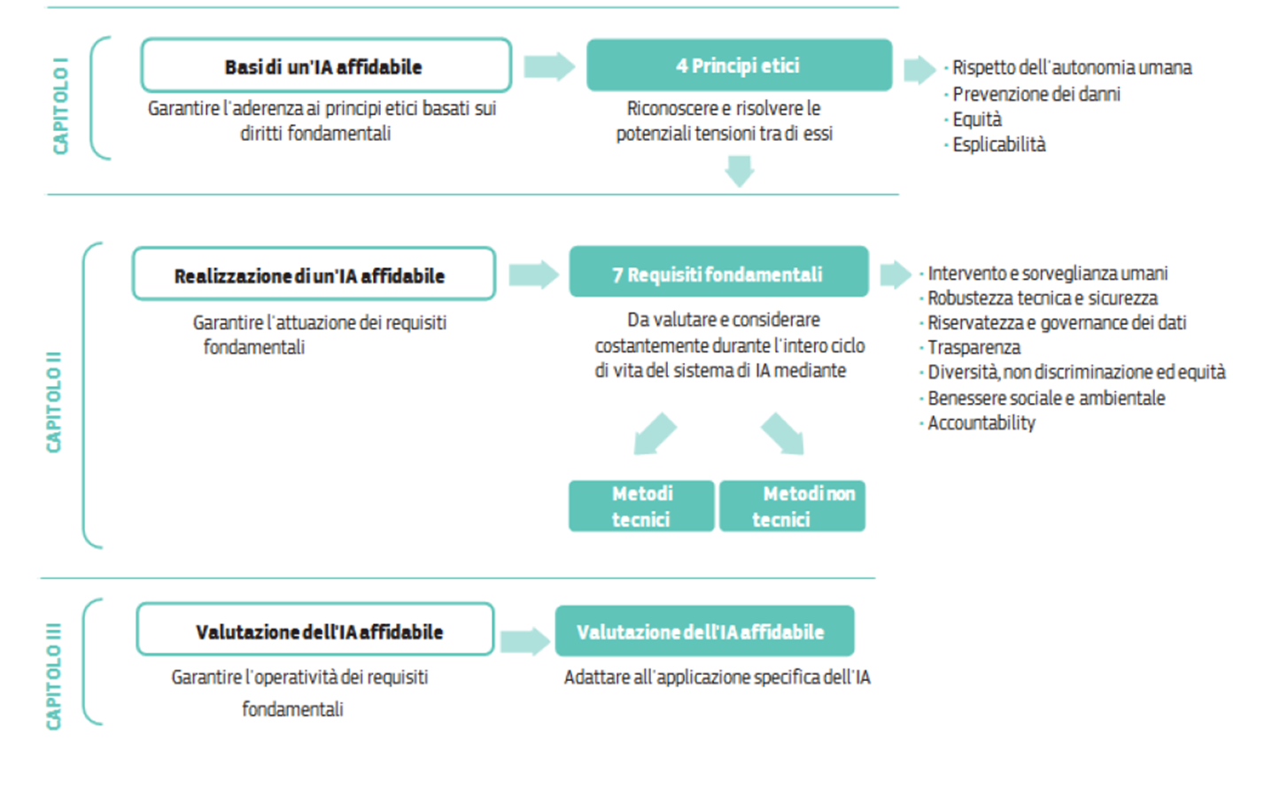
HLEG, 2018 - Ethics Guidelines for Trustworthy AI

Slide 8
Le due impostazioni europee
Trust-based
Risk-based (AI Act)
Opportunità e limiti dell’Ai Act

Slide 9

Questioni fondamentali
Il riferimento ai principi è adeguato alla regolamentazione dell’IA?
È possibile rintracciare dei valori (universalmente) condivisi?
I valori e i principi etici condivisi sono gli unici possibili?
Il riferimento ai principi è efficace?

Slide 10

CONVERGENZE
PRINCIPI → soprattutto TRASPARENZA, RESPONSABILITA’, AUTONOMIA; ESPLICABILITA’, PRIVACY, GIUSTIZIA/EQUITA’, SICUREZZA
DIVERGENZE
Modo in cui vengono interpretati i principi e il perché sono importanti
Priorità dei principi (in base all’ente di emissione)
Quali problemi ambiti e attori riguardano
Strategie di implementazione proposte

Slide 11

conclusioni
Prospettiva bottom-up → dal piano deontologico al piano etico al piano metaetico
Proporre una soluzione unitaria che risponda a 4 questioni :
  Adeguatezza strutturale
  Universalizzabilità dei contenuti
  Promozione dei valori
  Efficacia pratica
  E’ ciò su cui stiamo lavorando con il gruppo FAIR (Future of Artificial Intelligence Research)

Slide 12
Grazie.

